Slide 1
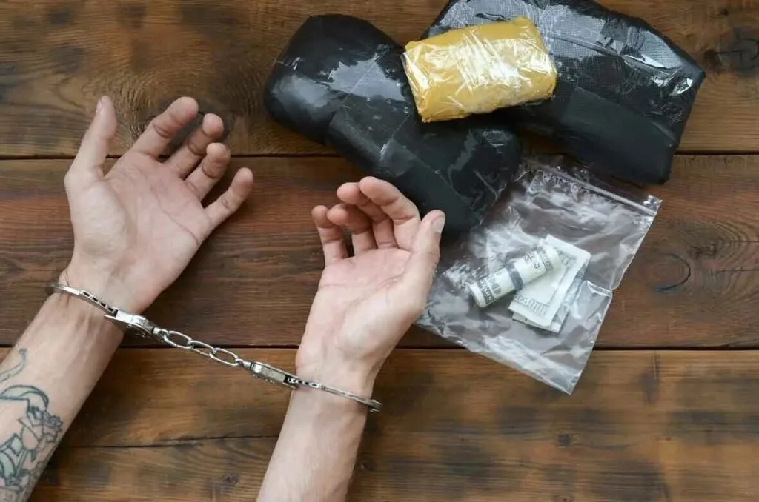
Правовые последствия распространения
наркотических средств
На территории Российской Федерации свободный оборот наркотических средств запрещен. Лицо подлежит привлечению к уголовной ответственности с 16 – летнего возраста.
За незаконное приобретение, хранение, перевозку, изготовление наркотических средств по статье 228 Уголовного кодекса Российской Федерации, предусматривающей наказание до 15 лет лишения свободы.
За незаконное производство, сбыт, пересылку наркотических средств лица привлекаются к уголовной ответственности по статье 228.1 Уголовного кодекса Российской Федерации, предусматривающей наказание до пожизненного лишения свободы со штрафом до 1 млн. рублей.
За вовлечение в совершение преступления несовершеннолетнего лица привлекаются к уголовной ответственности лица с 18-летнего возраста по статье 150 Уголовного кодекса Российской Федерации, предусматривающей наказание до 5 лет лишения свободы.
ПОМНИТЕ!!!
Не существует наркотиков, которые легко бросить!
Не существует наркотиков, которые безопасны для здоровья и психики человека!
Не существует наркотиков, которые не меняют личность и не приводят к смерти!
ВАША ЖИЗНЬ, ЗДОРОВЬЕ и БУДЩЕЕ В ВАШИХ РУКАХ!
УМВД России по Оренбургской области - 112
Телефон доверия Управления МВД России по Оренбургской области +7(3532)79-10-00

